Slide 1
Regionální geografie Evropy
Jižní Evropa

Slide 2


Slide 3
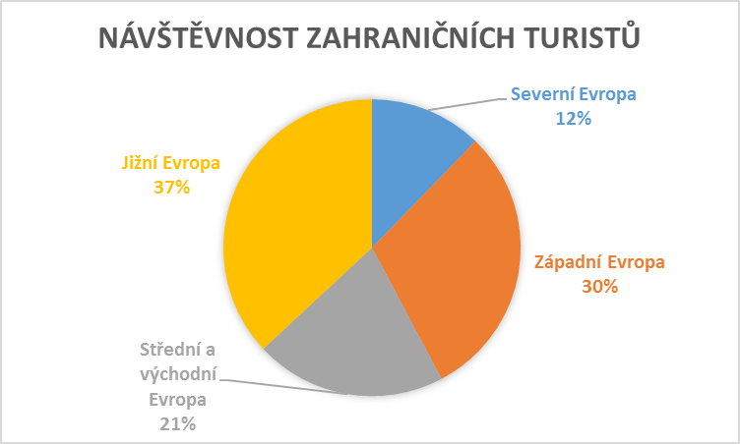
n = 609 mil. cest

Slide 5
Návštěvnost zemí jižní Evropy
17 zemí vč. Turecka a Izraele

Slide 6

Španělsko
Druhý největší stát kontinentální Evropy
Přes 42 mil. obyvatel
Dnes již 80 % obyvatel žije ve městech
Turistická velmoc - příjezdy i příjmy
Aktivní saldo bilance CR
V některých oblastech je cestovní ruch dominantním odvětvím a obyvatelstvo je závislé na příjmech z tohoto odvětví.
Celkově CR tvoří 16 % HDP (vč. nepřímých vlivů)
Nejnavštěvovanějšími oblastmi je Katalánsko, Baleárské ostrovy, Andalusie a Kanárské ostrovy.

Slide 7
Španělsko – základní předpoklady cestovního ruchu
PŘÍRODNÍ PODMÍNKY:
neobyčejně různorodá s výraznými kontrasty a širokým funkčním využitím
více než polovinu země zaujímá španělská Meseta – rozsáhlá centrální plošina
v průměrné nadmořské výšce je Španělsko po Švýcarsku na druhém místě v Evropě (ovšem menší využitelnost pohoří)
cestovní ruch se tak realizuje především ve formě přímořské a v menší míře městské turistiky
územně se cestovní ruch koncentruje na nejvýznamnější ostrovy (Kanárské a Baleárské) a španělské pobřeží při Středozemním moři

Slide 8
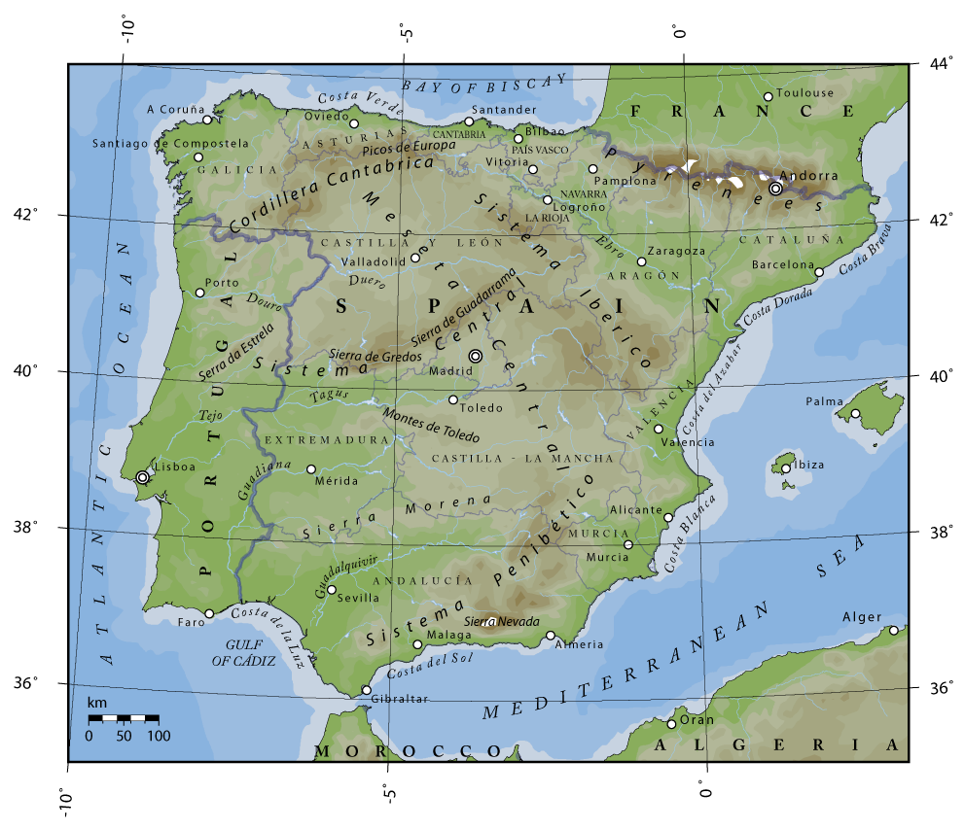
Fyzická mapa Španělska

Slide 9
Španělsko – základní předpoklady cestovního ruchu
KULTURNĚ-HISTORICKÉ PODMÍNKY:
Přestože většina turistů míří k moři, Španělsko je jednou z kulturních perel evropské nabídky
Kříží se zde křesťanské a arabské vlivy
Architektura: od románské (katedrála v Santiagu de Compostela), přes gotickou (katedrály v Burgosu, Leónu, Toledu), po renesanční, barokní i klasicistní památky
Osobnosti:
  Spisovatelé: Lope de Vega, Miguel de Cervantes
  Malíři: El Greco, Diego Velázques, Francisco de Goya, Pablo Picasso, Salvador Dalí
Španělsko přitahuje folklorními a lidovými slavnostmi

Slide 10
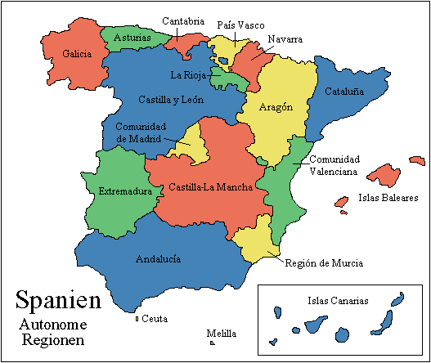
Regiony

Slide 11
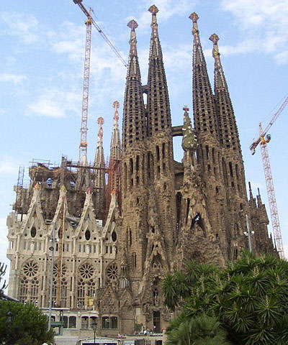
Katalánsko
Pobřeží Costa Brava i přes masový turismus a betonové budovy přitahuje množství turistů
historická města Tarragona a Lleida
Centrem oblasti je kosmopolitní Barcelona
  středověké centrum plné gotické architektury
  modernismu z dílny Antoniho Gaudího
  rušný noční život, luxusní restaurace a prvotřídní muzea
Pyreneje

Slide 12
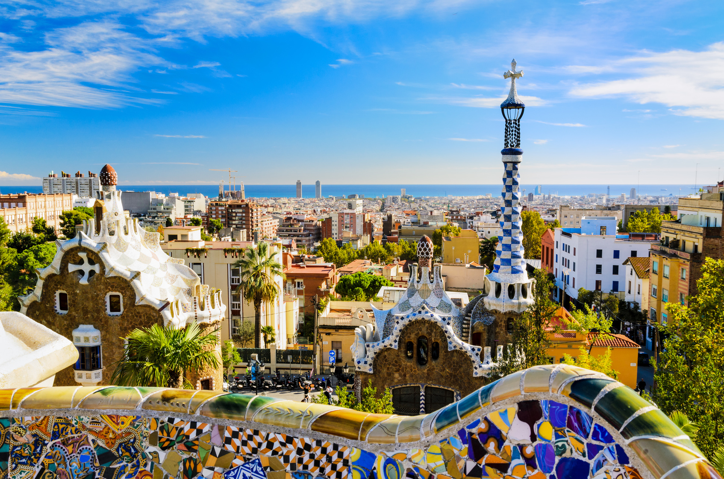

Slide 13
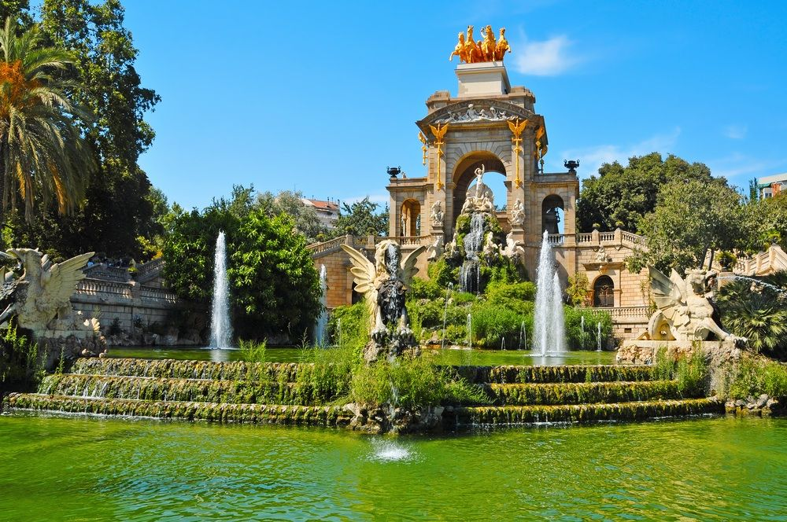

Slide 14
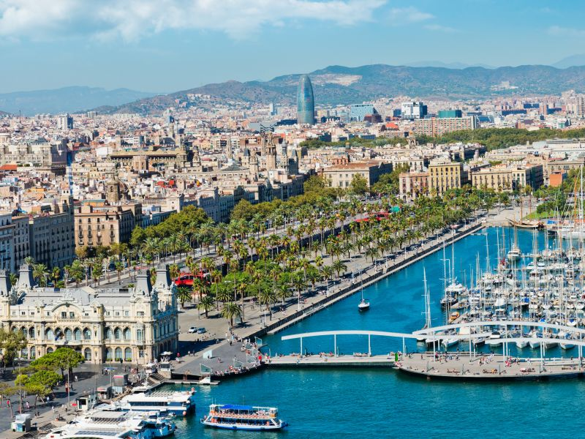

Slide 15
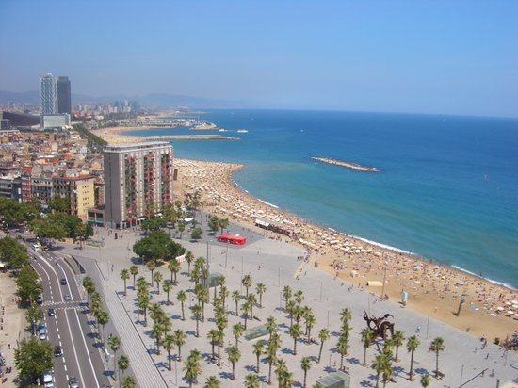

Slide 16
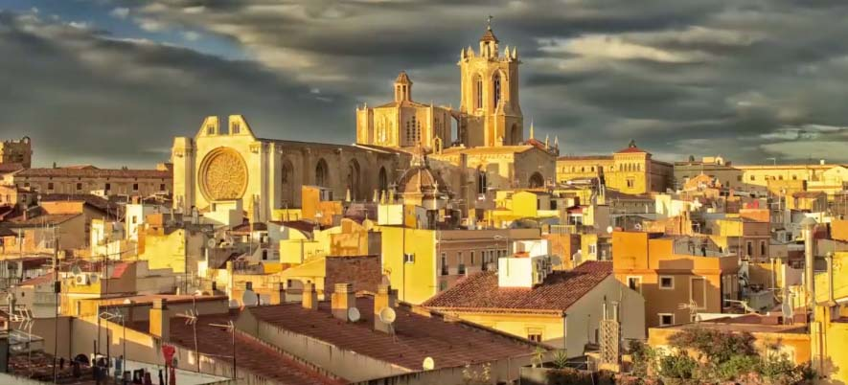
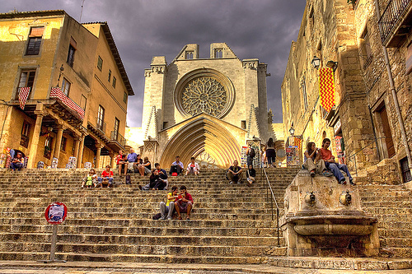
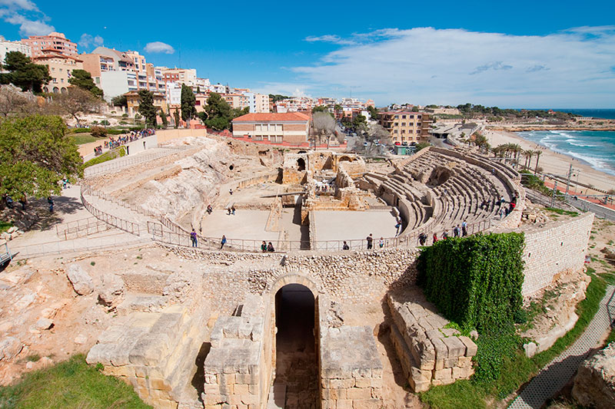
Tarragona

Slide 17
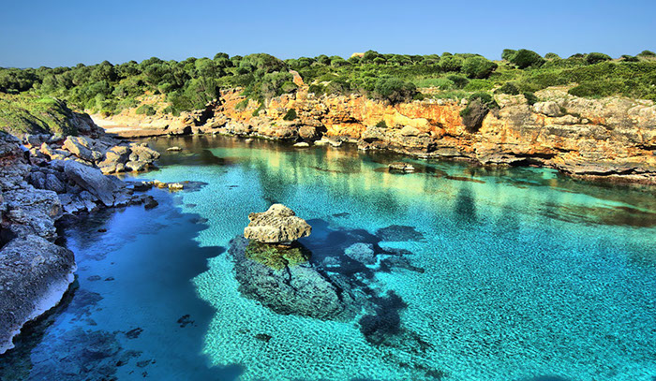
Baleárské ostrovy
čtyřmi hlavními ostrovy Mallorca, Menorca, Ibiza a Formentera
Hlavní město Palma de Malorca (letiště)
pláže, stálý sluneční svit, dobré jídlo a bujný noční život
ve vnitrozemí jsou i vidění trosky z doby kamenné, gotické katedrály, rybářské vesničky, olivové a mandloňové háje, pomerančovníky

Slide 18
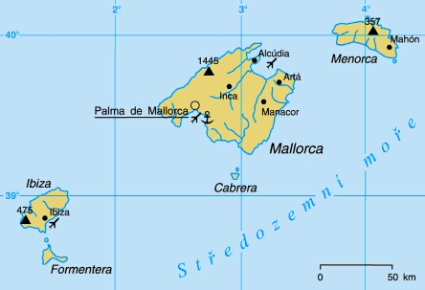

Slide 19
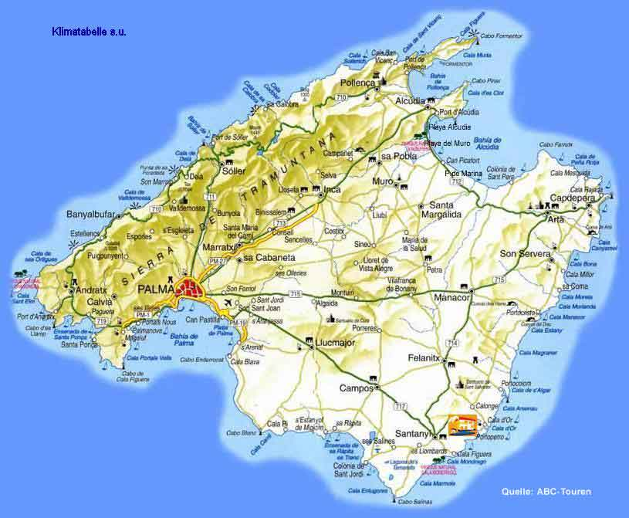

Slide 20
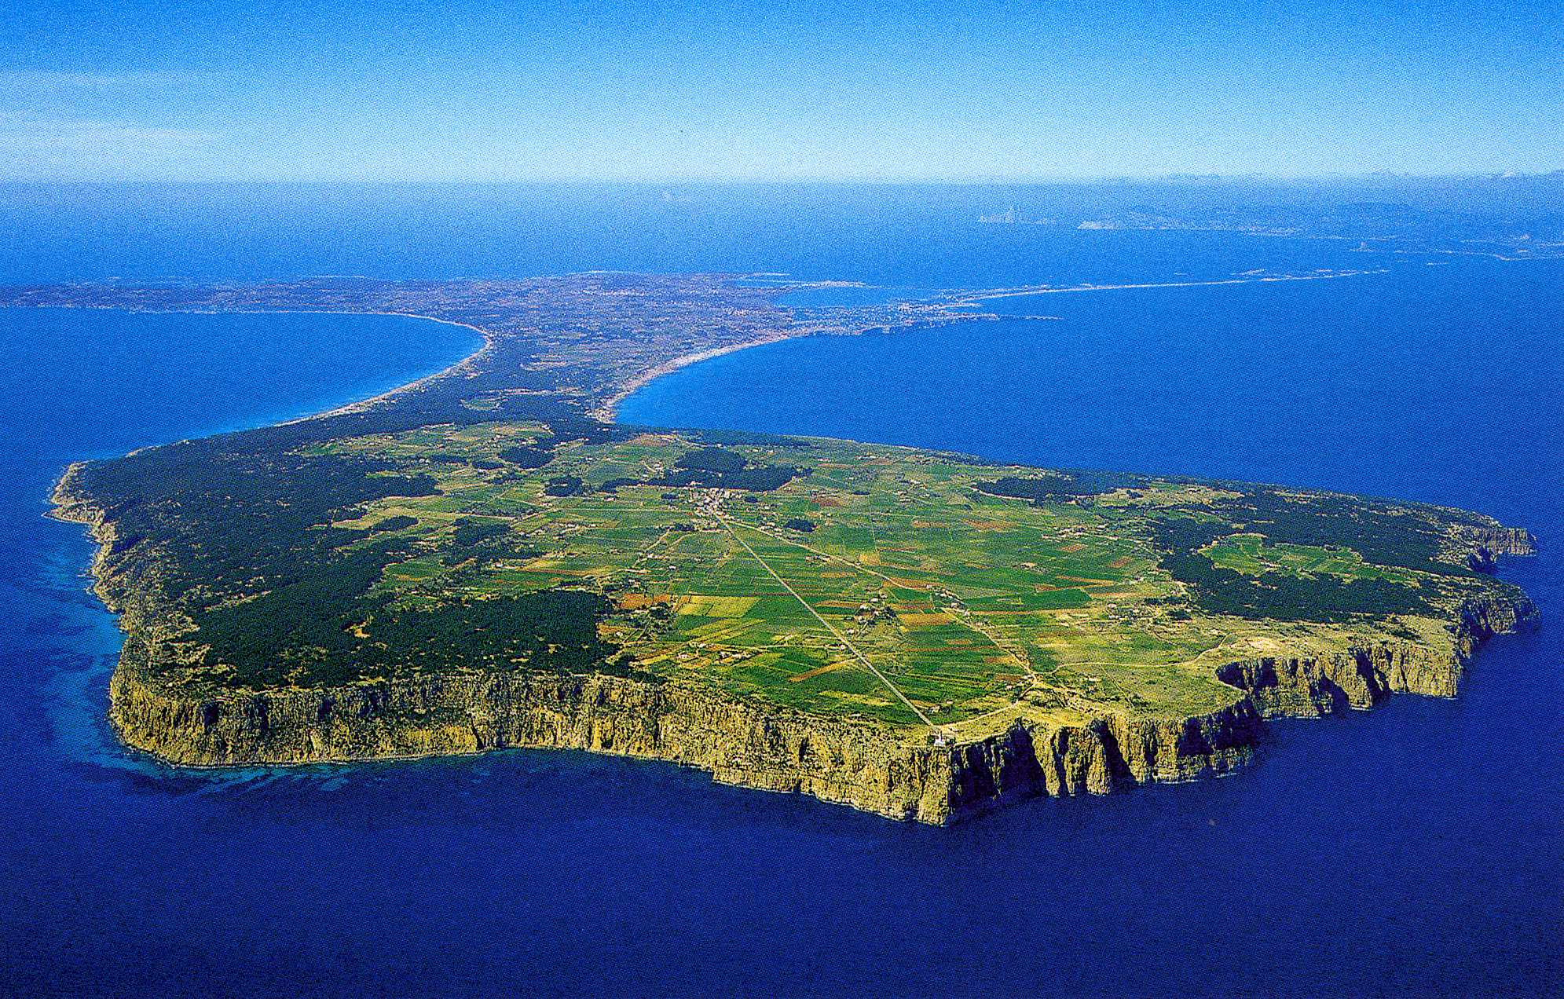
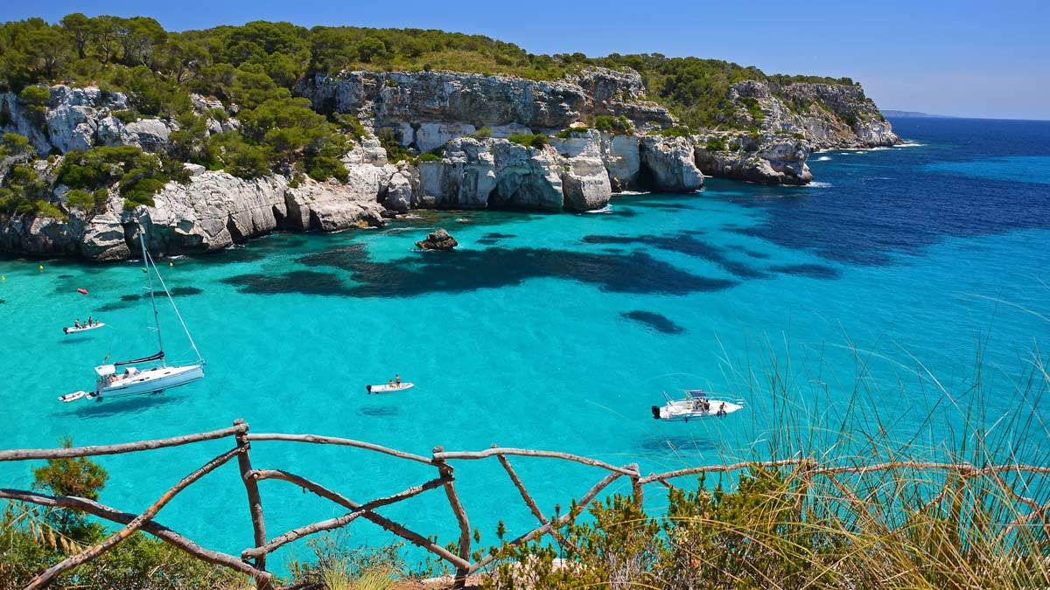
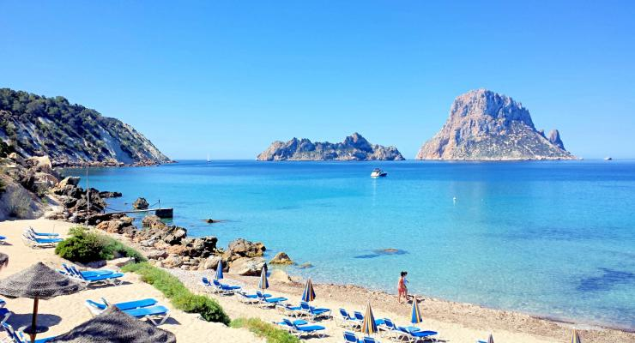
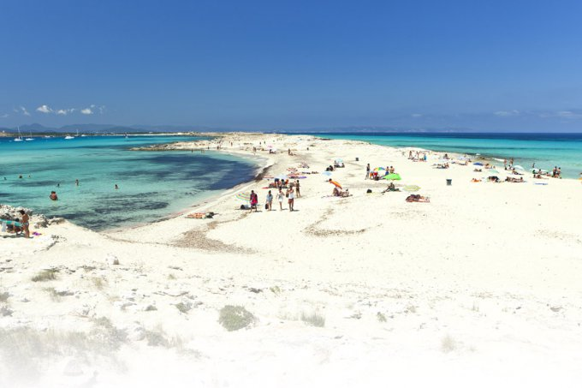

Slide 21
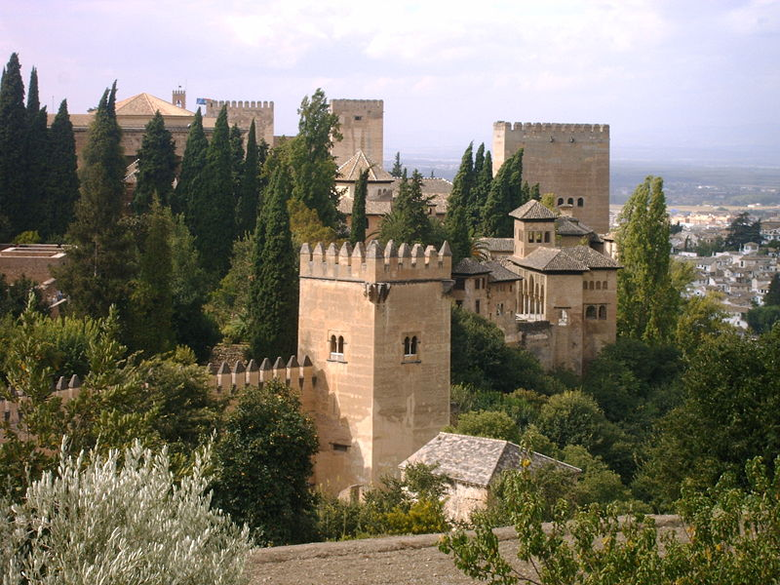
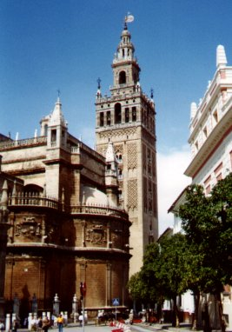
Andalusie
tvořena dvěma horskými pásmy – Sierra Morena a Sierra Nevada s nejvyšší horou Španělska na pevnině (Mulhacén 3482 m)
domov flamenga, srdce býčích zápasů
jako Sevilla, Granada, Málaga, Córdoba a Cádiz
pobřeží Costa del Sol

Slide 22
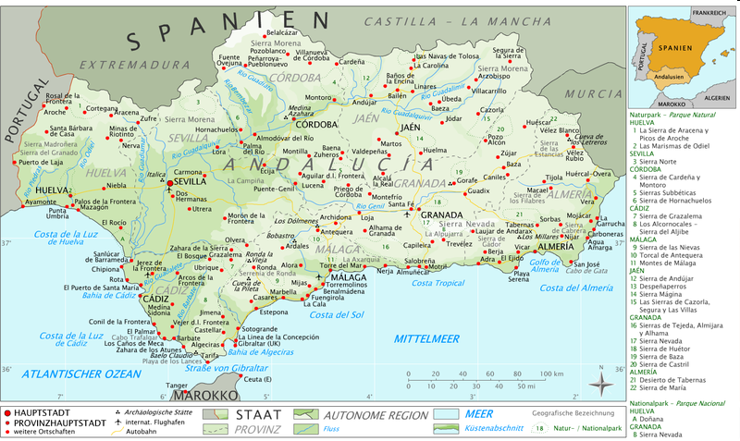

Slide 23
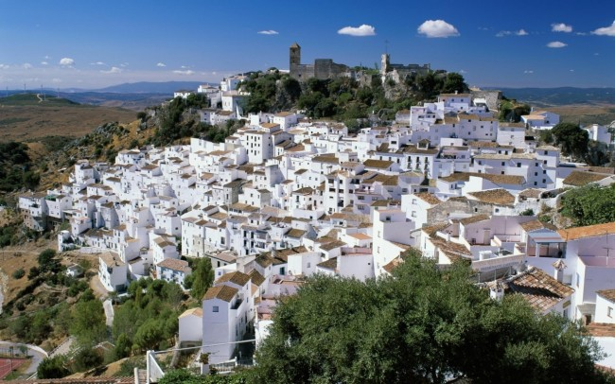
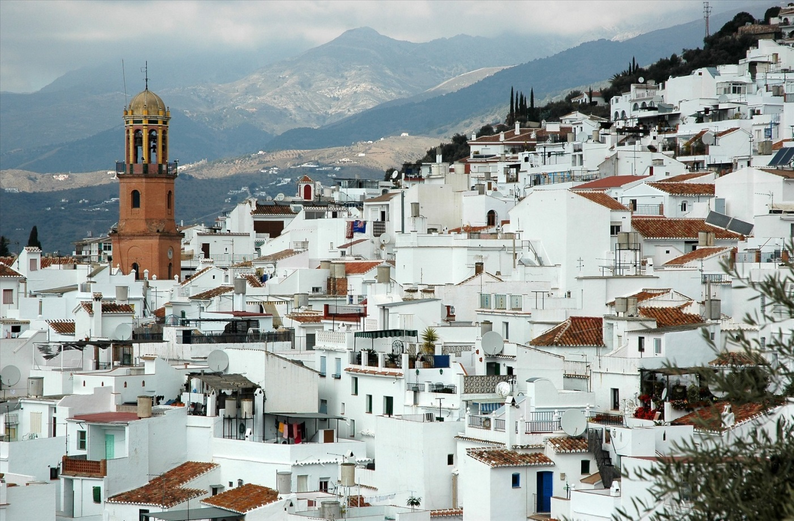

Slide 24
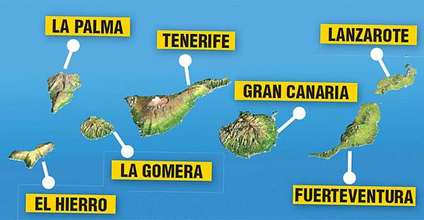
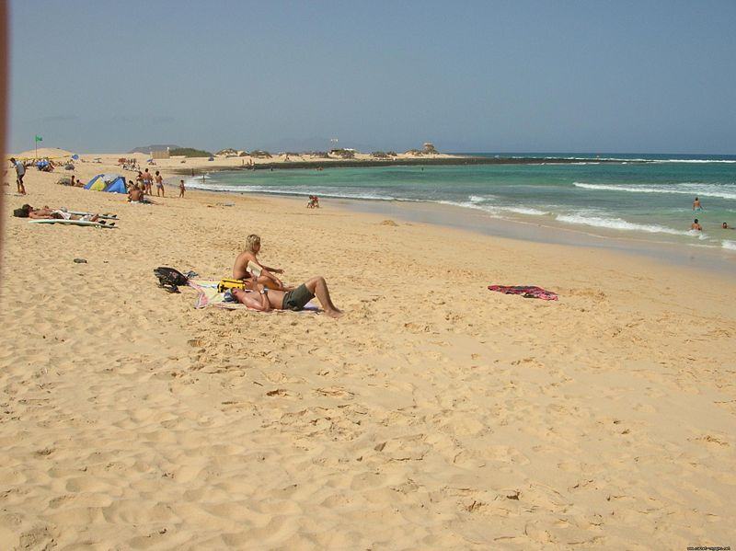
Kanárské ostrovy
Turisticky nejdůležitějšími ostrovy jsou Grand Canaria, Fuerteventura, Lanzarote, La Palma a Tenerife

Slide 25
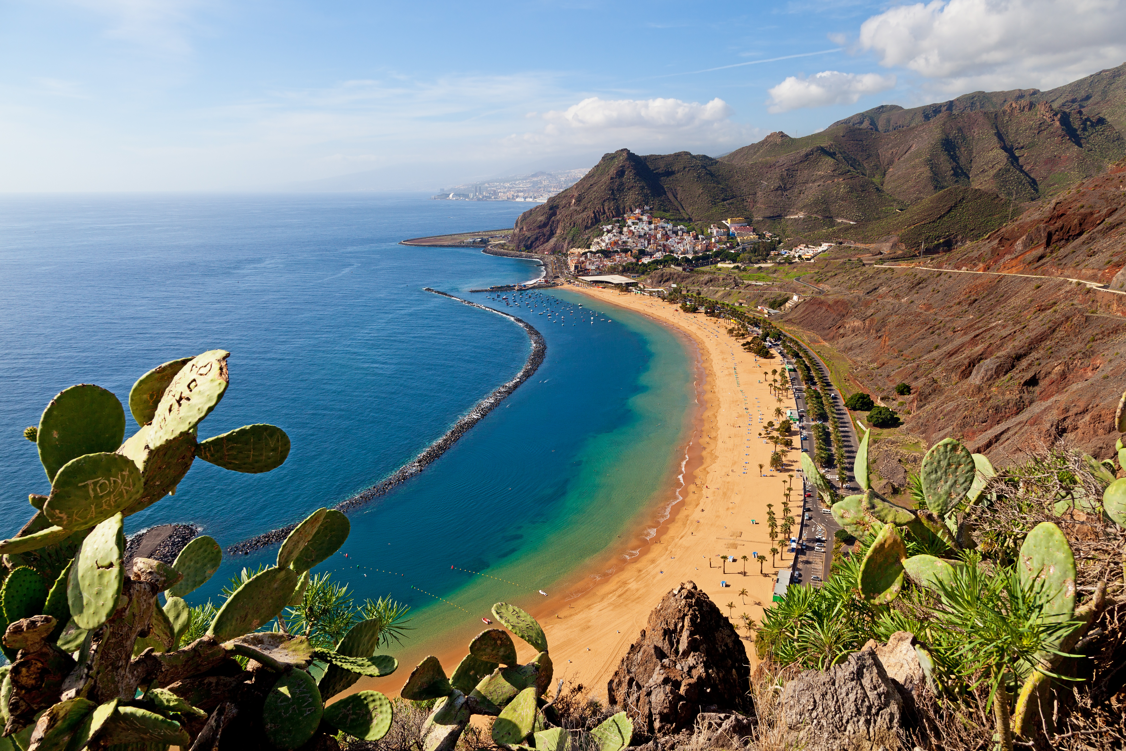
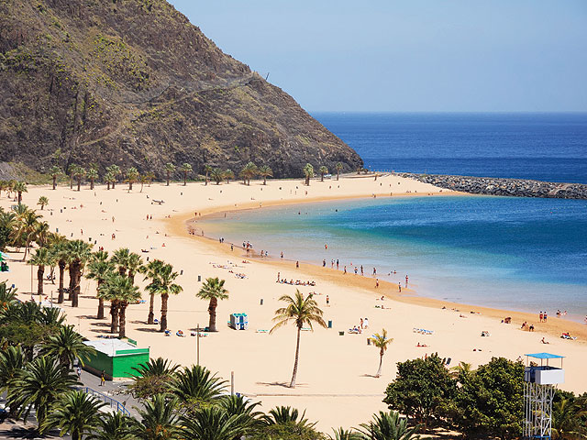
Jiný pohled viz http://fajkos.com/lapalma/lapalma.html

Slide 26
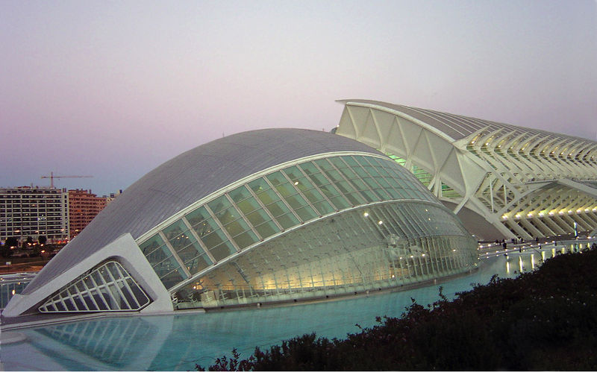
Valencia
Hlavní město Valencia (moderní architektura Ciudad de las Artes y de las Ciencias)
Costa Azahar (Peñíscola a Benicàssim)
Costa Blanca (Benidorm, Torrevieja)
stopy po islámské a muslimské kultuře

Slide 27
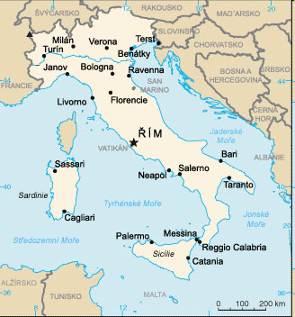
Itálie
Téměř 50 mil. zahraničních návštěvníků ročně
Třetí nejnavštěvovanější země Evropy
CR tvoří 10,2 % HDP (včetně nepřímých efektů)
Ve struktuře příjezdů kromě tradičních zdrojových trhů Německa, UK, dominují sousední země Francie, Švýcarsko a Rakousko. Velmi silná poptávka je i z USA.
Z ČR přijíždí do Itálie asi 1 mil. Osob
Kombinace moře, hory, města

Slide 29
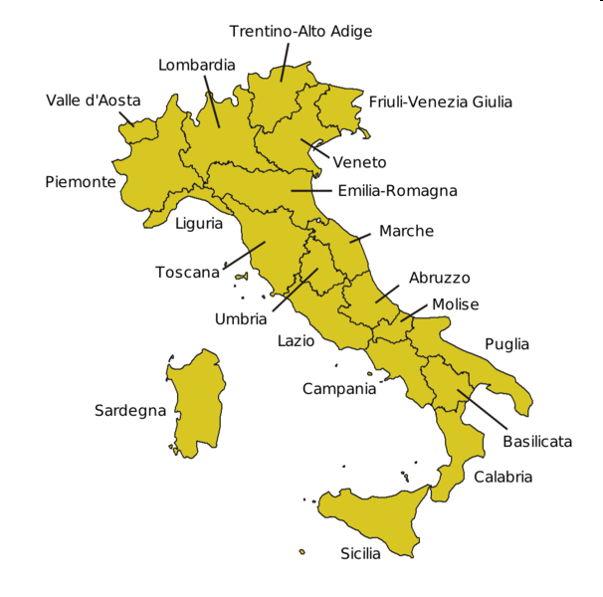
Nejnavštěvovanější regiony – Veneto, Emilia-Romagna, Lazio (řím) a Lombardie, následovaná Toskánskem a Ligurií a Piemonte

Slide 30
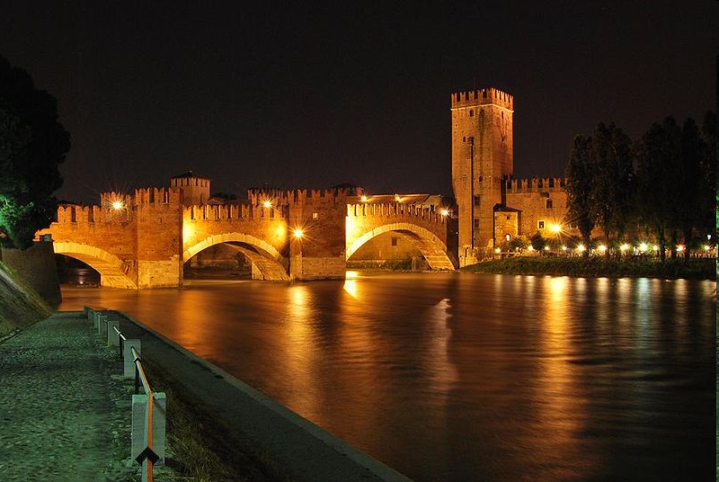
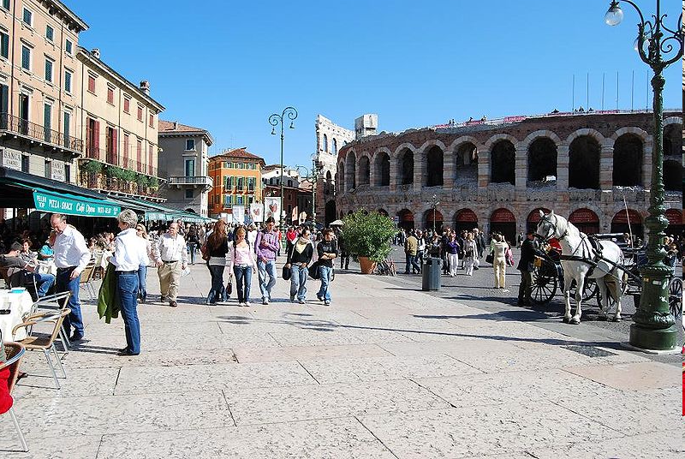
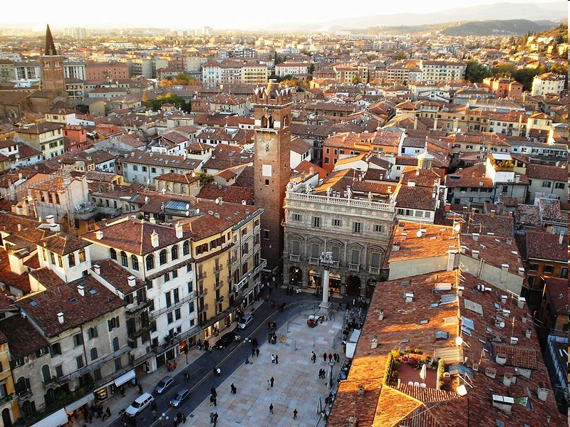
Verona

Slide 31
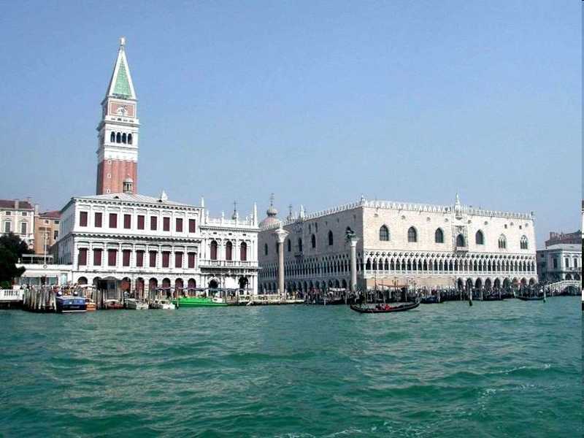
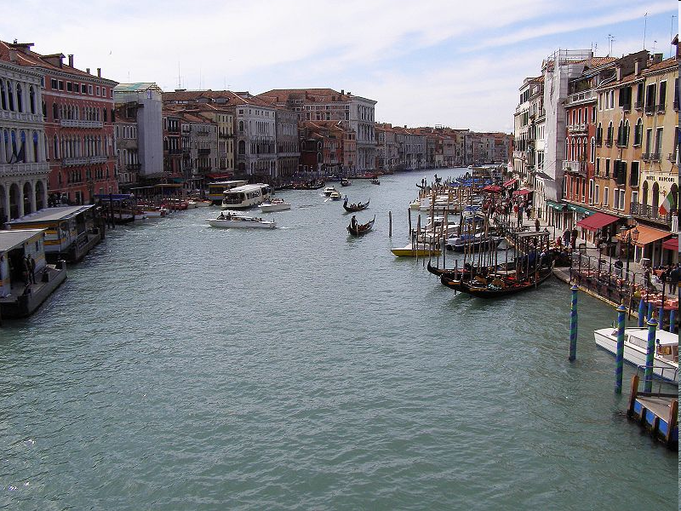
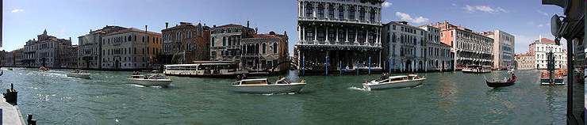

Slide 32
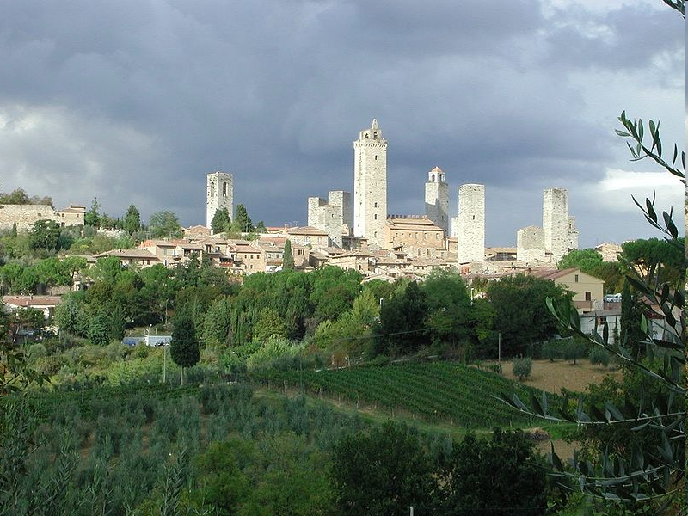
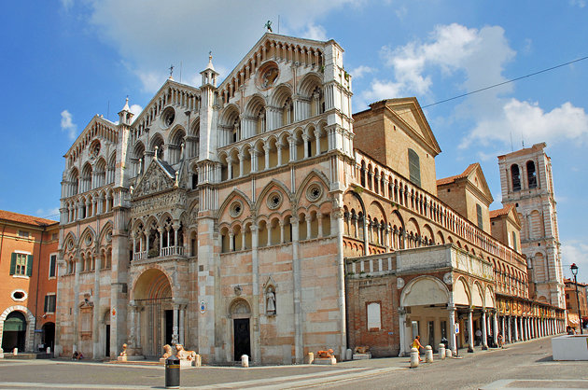
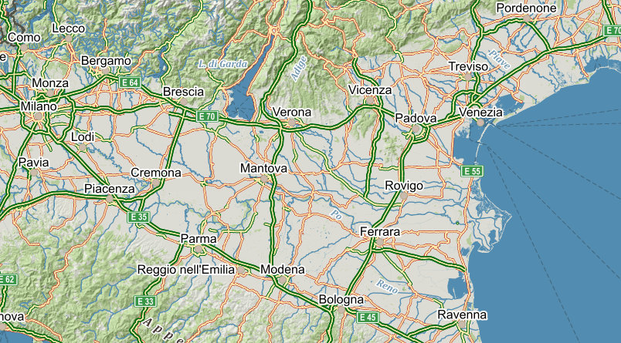
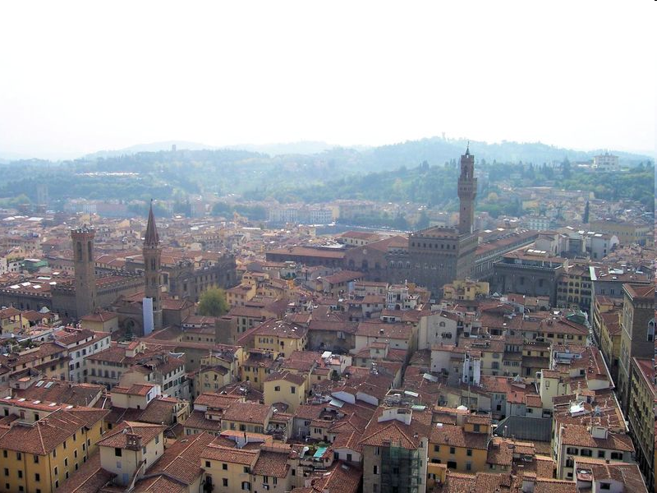
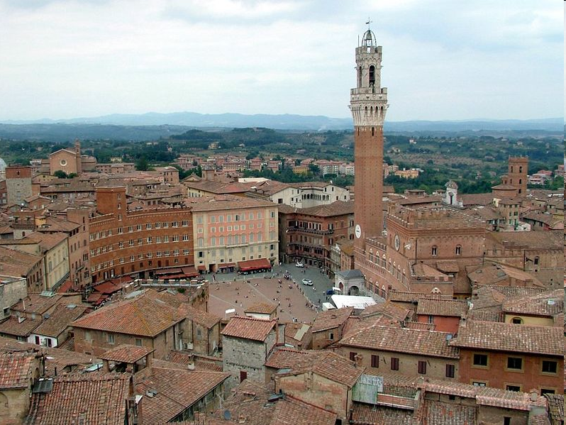

Slide 33
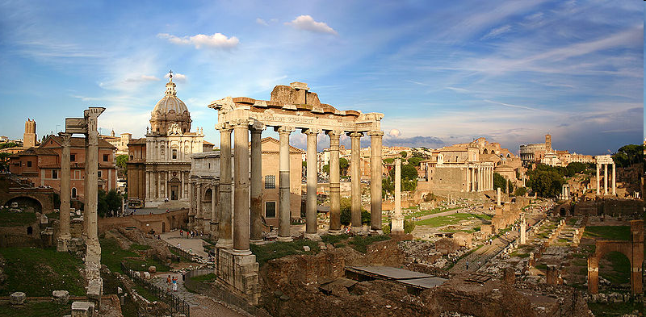
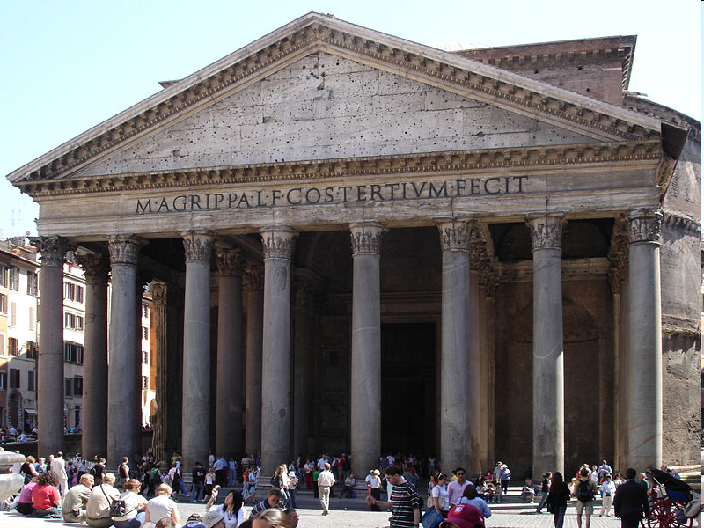
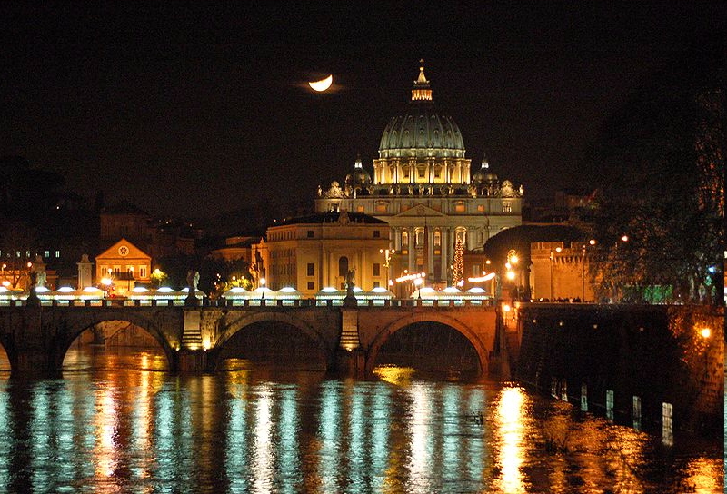

Slide 34
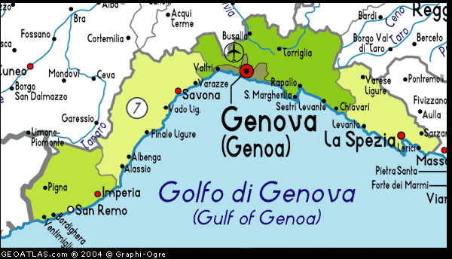
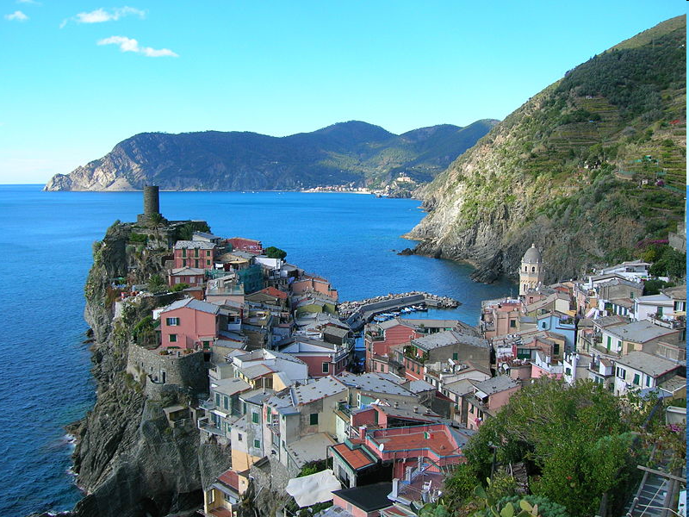
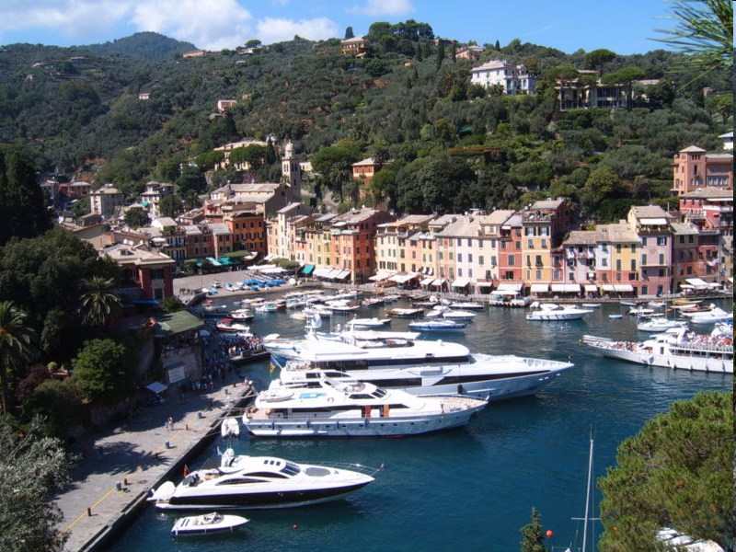
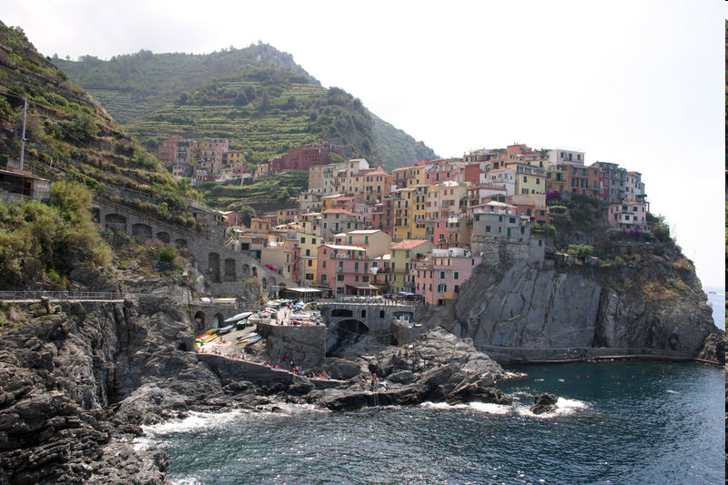

Slide 35
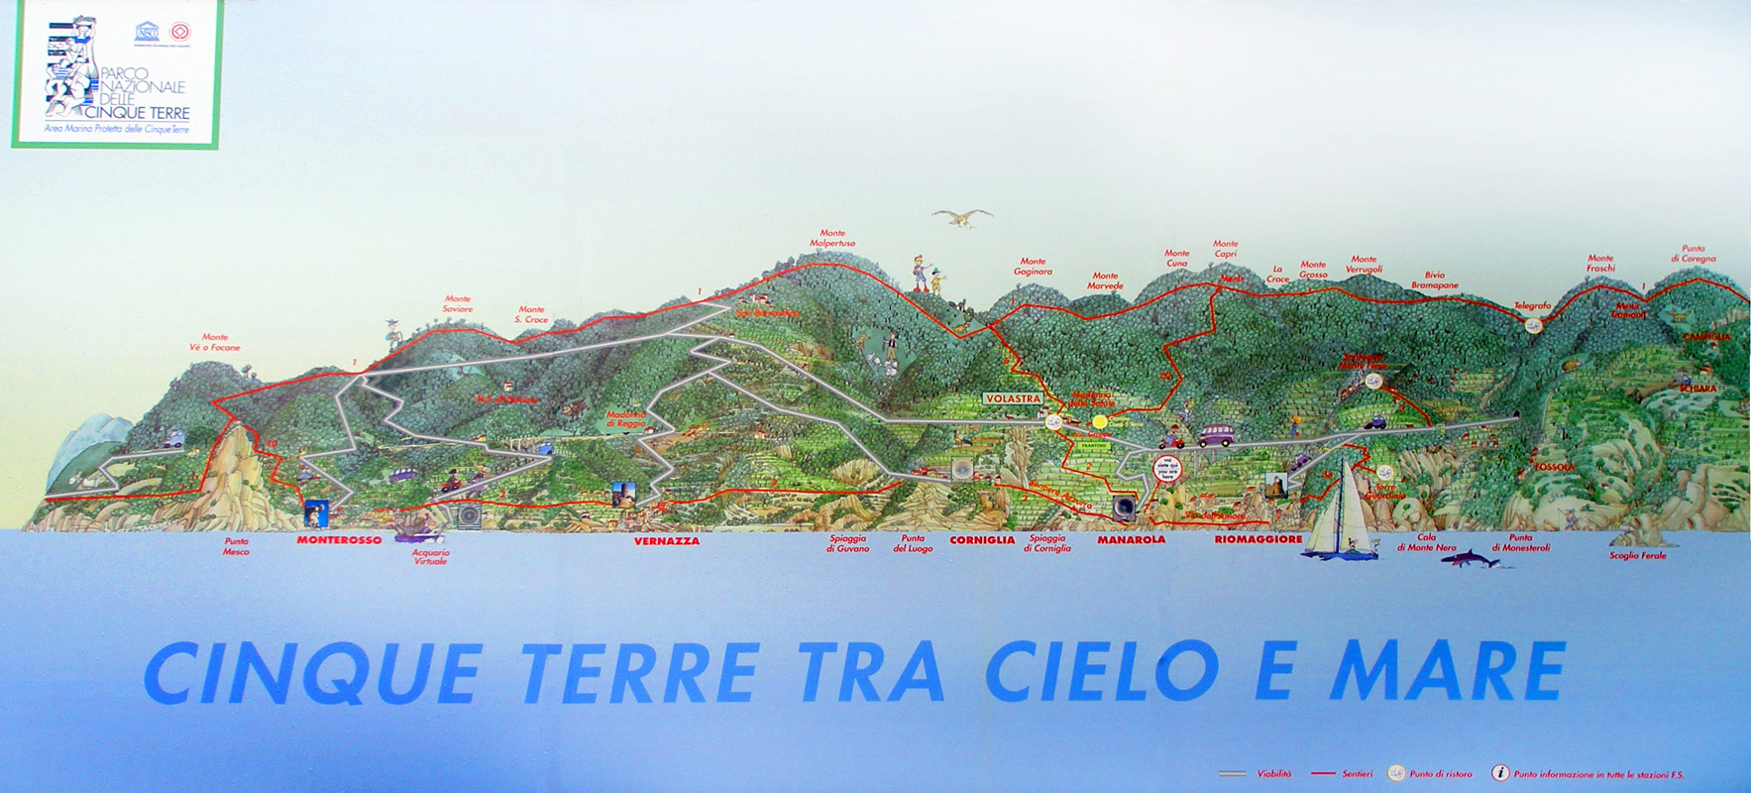

Slide 36
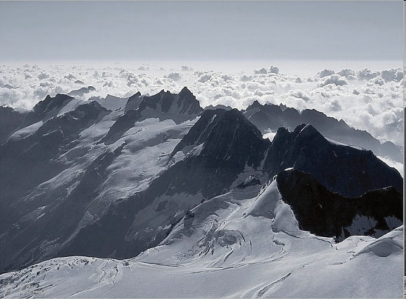




Slide 37


Slide 38


Slide 39

Řecko
22 mil. zahraničních návštěvníků ročně
Dnes se do Řecka návštěvníci vrací
CR se podílí na HDP Řecka 18,5 %, významná šedá ekonomika
Návštěvníci pocházejí hlavně z Evropy (90 %) – Německo, UK, Bulharsko, Francie, Itálie, Rusko
Hlavní produkty: Atény a 3S produkt

Slide 40

Distribuce turistické návštěvnosti
Nejnavštěvovanější regiony jsou:
Kyklady a Dodékanésos
Kréta
Ostrovy v Jónském moři
Severní Řecko
Atény
Poloostrov Poloponéz

Slide 41


Kyklady
skalnaté ostrovy v Krétském moři
Mezi nejvíce navštěvované ostrovy patří:
  Mýkonos, Ios (pláže, noční život)
  Thira (též zvaný Santoriny, jde o souostroví pěti ostrovů, které jsou pozůstatky sopečného výbuchu, černé pláže),
  Páros a Náxos.

Slide 42



Dódekanésos
podél tureckého pobřeží. Kulturně tedy mají blíže k Malé Asii než k pevninskému Řecku
Souostroví je tvořeno 18 ostrovy, z nichž největší jsou Rhodos a Kos
souostroví bohaté i na historické památky. Například staré opevněné město Rhodu je součástí světového dědictví UNESCO, na Kosu je to starověká Asklépieion.

Slide 43


Kréta
Ostrov navštíví až jedna čtvrtina všech návštěvníků Řecka.
Ubytovací kapacity a turistická infrastruktura je soustředěna zejména na severním pobřeží ostrova (hlavně mezi Iráklio a Nikolaos a západně od Chania).

Slide 44
Jónské ostrovy
od zbytku Řecka mírně liší klimatickými podmínkami. Oproti ostatním ostrovům mají větší srážky a tudíž i bujnější vegetaci (orchideje, eukalypty, akácie, platany, duby, javory).
Souostroví tvoří sedm ostrovů, přičemž nejnavštěvovanější jsou Korfu (Kerkyra), Kefalonia, Levkáda a Zákynthos.
Chalkidiky
vybíhá třemi dlouhými prsty do Egejského moře).
První výběžek Kassandra je místem s velkou koncentrací letovisek, druhý Sithonia není masovým turismem tak zasažen, přestože nabízí jedny z nejlepších pláží v Řecku.
Poslední výběžek je autonomní mnišskou republikou Athos (ženy mají do republiky vstup zakázán) s kláštery zapsanými na seznam kulturního dědictví UNESCO
Atény
Akropolis, Národní archeologické muzeum. Jinak však Athény nemají příliš co nabídnout, jde o betonové město těžce sužované moderní dobou.
Peloponés
Nejznámější památkou je Olympia (místo konání starověkých olympijských her).
Vzhledem k dostupnosti od Athén je nejvíce frekventovanou oblastí poloostrova je jeho severovýchodní část Agrolis (starověká města Mykény, Agros a Epidauros, či Náfplio s benátskou pevností).
Významnou pamětihodností regionu jsou i zbytky byzantského města Mystra (památka UNESCO), které leží na jihu poloostrova.

Slide 45

Chorvatsko
11,6 mil. zahraničních návštěvníků
23,2 % podíl CR na HDP (vč. nepřímých vlivů)
Návštěvníci pocházejí hlavně z Evropy (Německo, Itálie, Slovinsko, Rakousko, ČR, Polsko)

Slide 46
Chorvatsko
Istrie
největší poloostrov na chorvatském pobřeží, který je nazývaný zelenou oázou – až k samému moři sahají borové lesy, a jednu z významných turistických oblastí ve středomoří.
V průběhu posledních 30 let tu vyrostla letoviska cestovního ruchu, jako jsou Poreč, Umag, Vrsar, Rovinj a největší město Pula (jde o jakousi turistickou aglomeraci, jelikož jednotlivá střediska na sebe vzájemně navazují).
Kvarnerské ostrovy a Vysočina
severochorvatské ostrovy jako je např. Rab, Lopar, Baška, Krk či Lošinj
V regionu se nachází tři národní parky, mezi kterými nejvyšší návštěvnosti dosahuje NP Plitvická jezera.
Dalmácie – Split
Ročně ji navštíví kolem 1,2 milionu turistů, kteří obdivují především město Split (UNESCO Diokleciánův palác), historické město Trogir s katedrálou ze 13. století.
Součástí regionu je také ostrov Hvar, kde se nachází nejstarší městské divadlo v Evropě. Z přímořských letovisek jmenujme Makarskou, Baška Vodu či Omiš.

Slide 47
Chorvatsko
Dalmácie – Dubrovník
Z hlediska turistické návštěvnosti se řadí k průměrným regionům, které ročně navštíví zhruba 700 tisíc turistů
poloostrov Pelješac
K rekreaci se využívá téměř všech přímořských obcí, většiny z nich pro jednoduché pobyty v kempech a v soukromí.
Z kulturně-historického hlediska je nejcennějším objektem město Dubrovník (je zapsáno na seznamu světového kulturního dědictví UNESCO).
Dalmácie – Zadar
Jedná se o celkem pusté přímoří s divokými skalami Velebitu a krasovou krajinou s minimem vegetace.
Nejsou zde významnější přímořská letoviska, neboť zde chybí základní turistická infrastruktura. Ráz této části severní
Dalmácie určuje pohoří Velebit, které představuje největší pohoří v Chorvatsku (zároveň je biosférickou rezervací organizace UNESCO).

